Slide 1
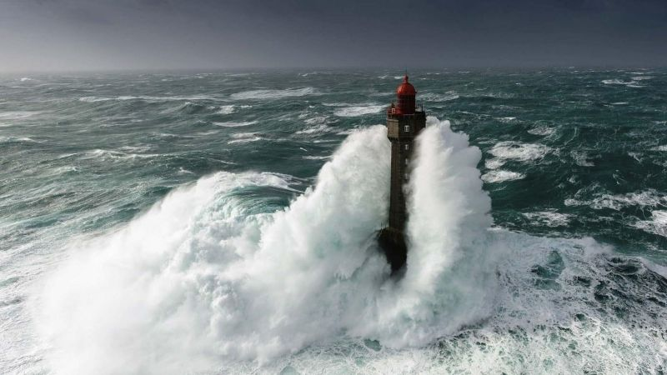
Sinop-Gerze
Deniz Feneri
İlk Modern Fener
1943
Kuzey Fransa
La Jument Deniz Feneri
1904
Notes:
‘Döktüğün beton, toprağın altında kalsa bile güzel olmalı.’

Slide 2
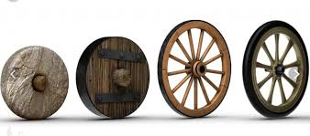
ÇEVRESEL ETKİLERE
HAZIR BETON
FATİH ÖZER
Yüksek İnşaat Mühendisi , İTÜ 2002,EGE Ü. 2024
Hazır Beton Kalite Şefi Ege Bölgesi -BETONSA

Slide 3
Dünyada sudan sonra en çok tüketilen malzeme BETON
ÇİMENTO
BETON
>4 milyar ton / yıl
~ 550 kg / kişi / yıl
~ 1,5 kg / kişi / gün
>10 milyar m³/yıl
~ 1,3 m³ / kişi / yıl
~ 8,4 kg / kişi / gün
TÜRKİYE (2021)
Beton: 105 milyon m³
Çimento: 82 milyon ton
ÇİMENTO ve BETON KAYNAKLI
KARBON EMİSYONU*
2,7 GT / yıl
* Global Cement and Concrete Association

Slide 4
TAKIM OYUNU
Herkes %100’ünü vermeil.
* www.specifyingconcrete.ie

Slide 5
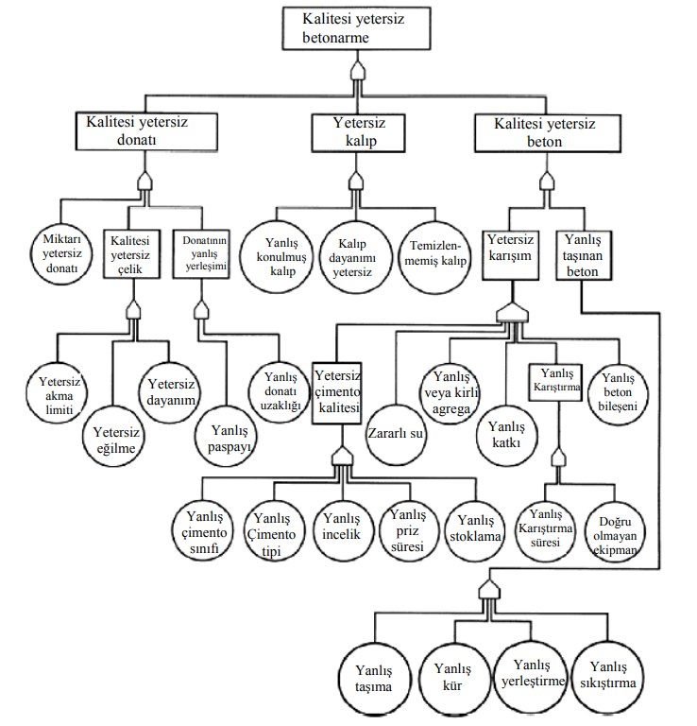
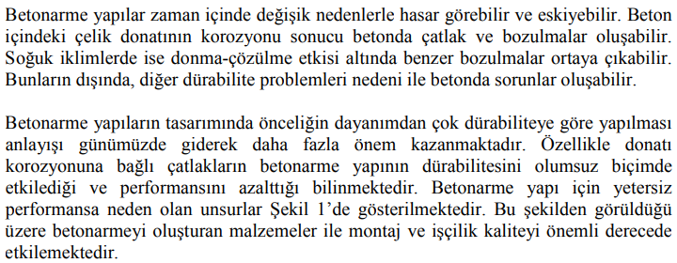
DÜRABİLİTE
*BETONUN PERFORMANSA GÖRE TASARIMI: PERFORMANS SINIFLARI
Prof.Dr.M.A.Taşdemir, A.N.Kocatürk, M.Yerlikaya

Slide 6
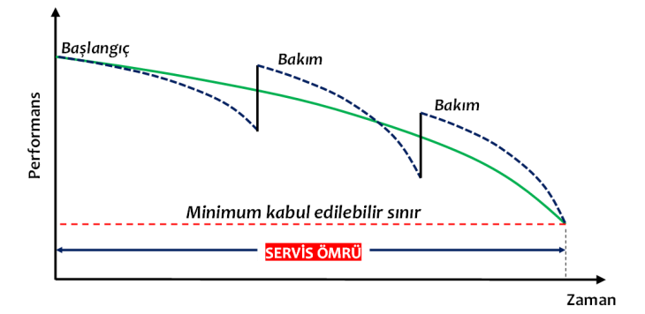
Beton performansı ve servis ömrü arasındaki ilişki
Beton; hizmet göreceği koşullara göre tasarlanmış, iyi bir kalite kontrol sisteminden geçmiş, standartlara uygun bir şekilde yerleştirilmiş ve bakımı yapılmışsa uzun yıllar hiçbir onarım gerektirmeden görevini yerine getirmektedir, ancak çeşitli iç ve dış etkiler altında betonun dolayısıyla yapının performansının düştüğü durumlar olmaktadır.
*THBB AKADEMİ TEKNİK BÜLTEN-10

Slide 7
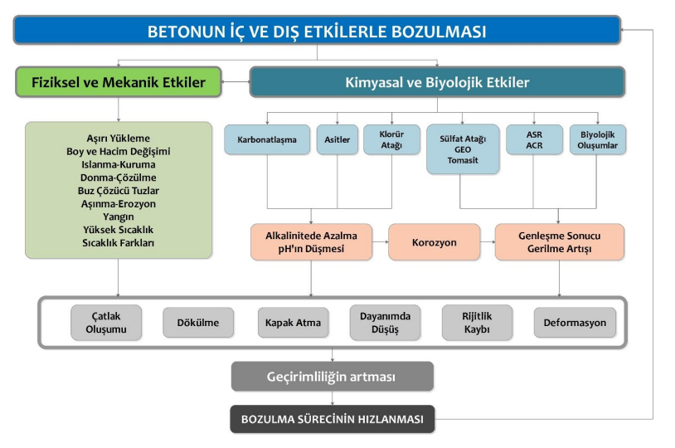

Slide 8
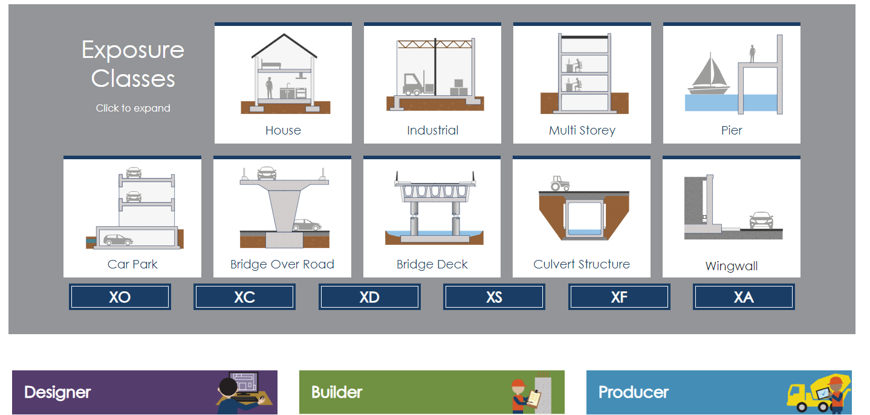
* www.specifyingconcrete.ie

Slide 9
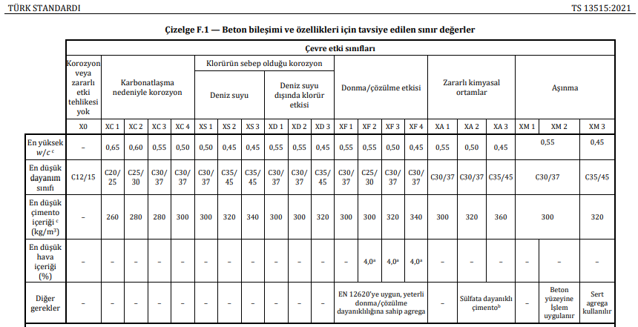
TS EN 206 ve bu standardın ulusal eki olan TS 13515, betonun çevresel etki sınıflarını ve bu sınıflara göre betonun gerekliliklerini belirtmektedir.
Hepsinin adı C30/37 olsa da aslında C35/45 ve C40/50 betonlar

Slide 10
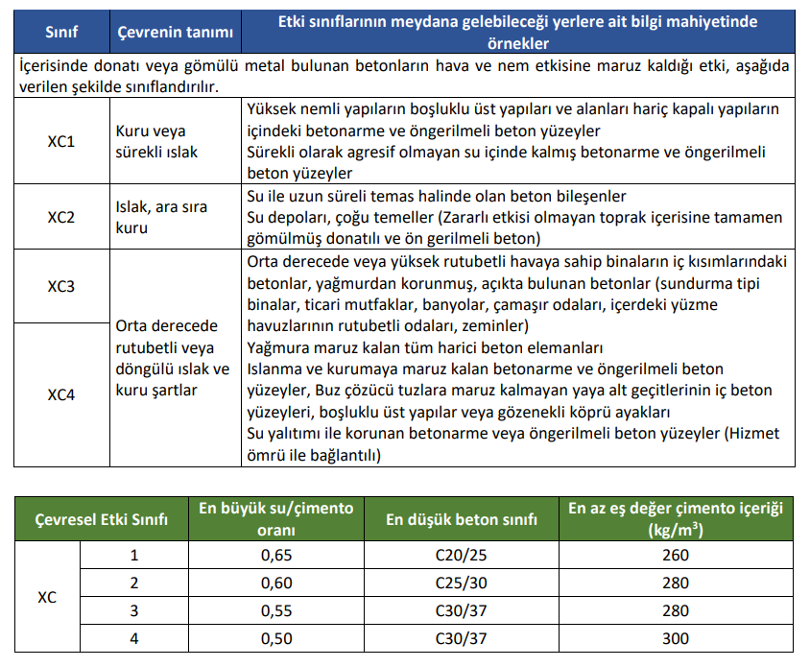
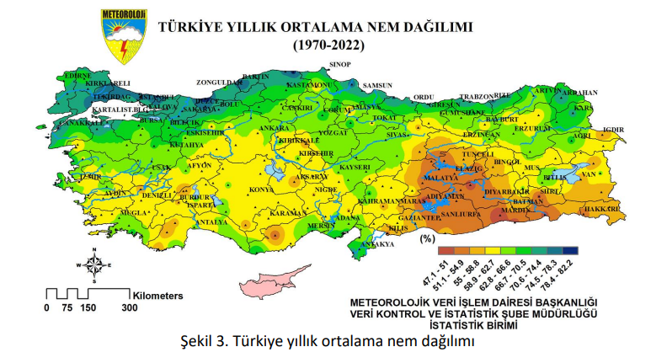
Beton da yaşlanır.
Betonda karbonatlaşma, betonun içindeki hidratasyon ürünü olan kalsiyum hidroksit (Ca(OH)2) bileşeninin betona nüfuz eden karbondioksit (CO2) ile reaksiyona girerek kalsiyum karbonat (CaCO3) oluşturması sürecidir.
Karbonatlaşmanın sebep olduğu korozyon

Slide 11
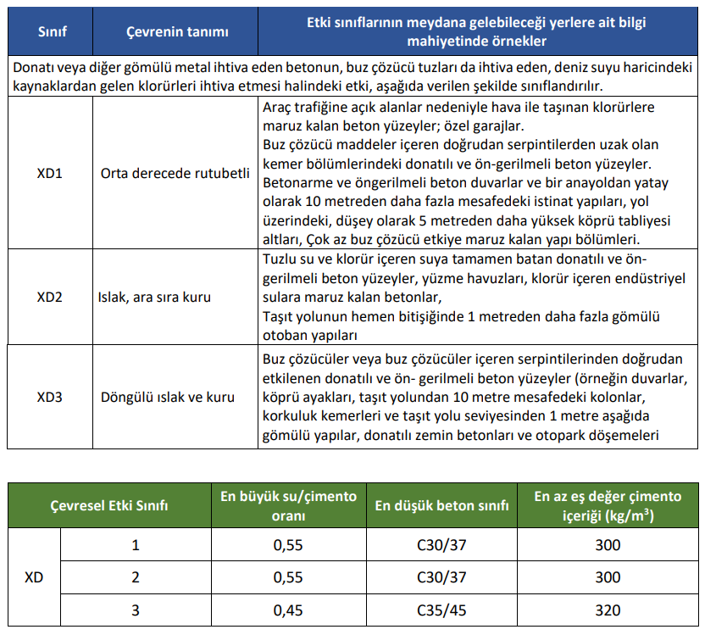
Donatı da paslanır.
Klorür kaynaklı beton korozyonu, klorür tuzlarının beton yapı elemanlarındaki çelik donatıyı etkileyerek çelik donatının korozyonuna neden olan bir tür beton bozulmasıdır.
havadaki klorür iyonları
kar tuzlama
buz çözücü kimyasallar
klorür içeren kimyasal katkılar
kirlilik
Deniz suyu haricindeki klorürlerin sebep olduğu korozyon

Slide 12
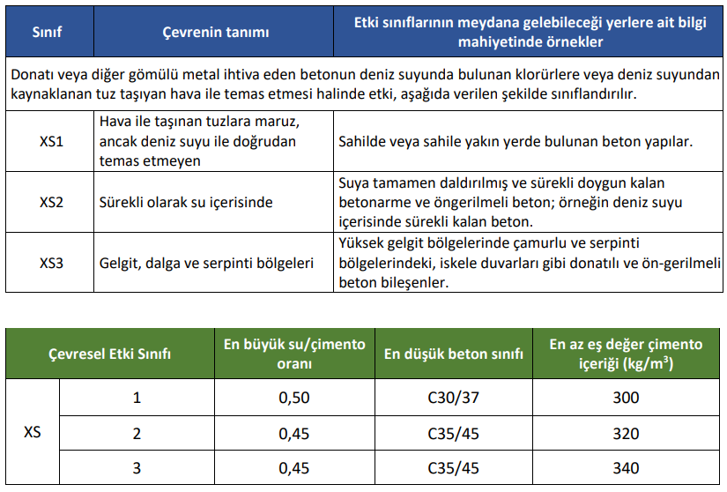
Deniz suyundan kaynaklanan klorürlerin sebep olduğu korozyon
Beton da yaşlanır.
Deniz suyunda önemli miktarlarda bulunabilen tuzlar; sodyum klorür (NaCl), magnezyum klorür (MgCl), magnezyum sülfat (MgSO4), kalsiyum sülfat (CaSO4), potasyum klorür (KCl) ve potasyum sülfat (K2SO4) olarak sıralanabilir.

Slide 13
Deniz suyundan kaynaklanan klorürlerin sebep olduğu korozyon
Betonda deniz suyu etkisi birçok etkenin birlikte bulunduğu bir durumdur. Bu etkilerden özellikle klora bağlı korozyon en hızlı hasar oluşturan mekanizmadır, ancak deniz suyu ile teması olan bazı yapılarda sülfata dayanıklı çimento kullanılması gerekliliğine dair yanlış bir algı bulunmaktadır.
Yanlış bir algı
C3A içeriği için sınır var.
Oysa çimentodaki C3A bileşeni klorür iyonlarını bağlayarak Friedel tuzu oluşturmakta ve klorür geçirimsizliğine olumlu katkıda bulunmaktadır. Bu nedenle deniz suyu etkisi olan yapılarda klorür etkisinin baskın etki olduğu dikkate alınıp çimento seçimi buna göre yapılmalıdır.
Ayrıca beton tasarımı kadar önemli bir diğer husus da pas payı tabakasıdır. Uzun servis ömrüne sahip bir deniz veya liman yapısı elde etmek için geçirimsiz bir beton kullanılmalı, uygun pas payına sahip, çatlak içermeyen elemanlar elde edilmelidir

Slide 14
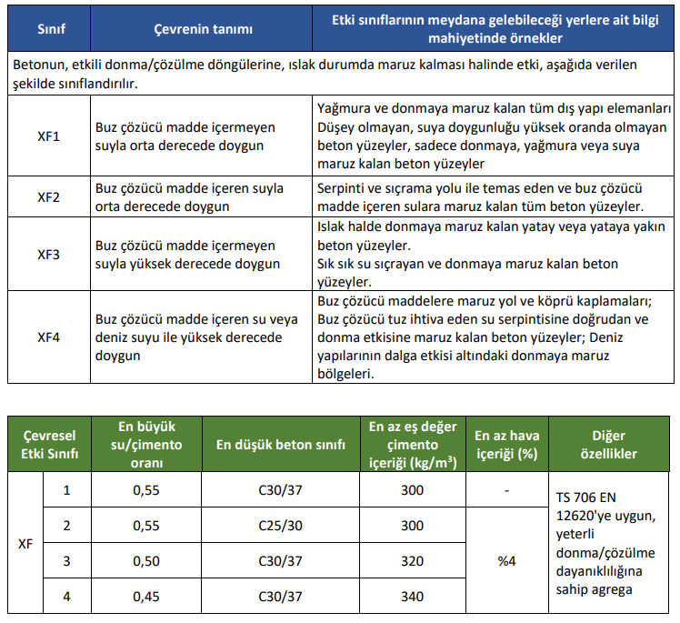
Buz çözücü maddenin de bulunduğu veya bulunmadığı donma/çözülme etkisi
Beton da bozulur.
Betonda donma-çözülme etkisi, beton bünyesindeki suyunun donma ve ardından tekrar çözülme süreçleri sonucu meydana gelen bir tür beton bozulmasıdır.

Slide 15
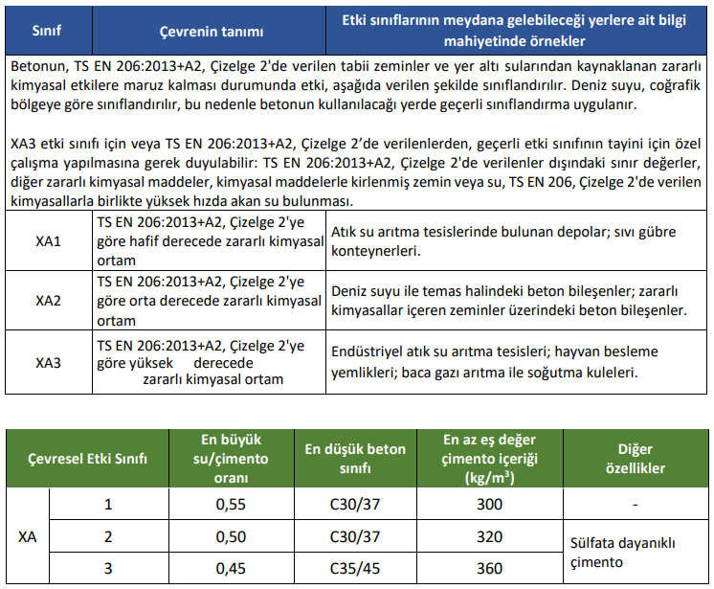
Betonun kimyasal etkilere maruz kalması
Beton da genleşir.
Gerek doğal sularda gerekse atık sularda çeşitli sülfatlar az veya çok miktarlarda bulunurlar. Özellikle yeraltı sularında sülfat iyonlarının miktarı çok fazla olabilir. Bazı zeminlerde de zararlı olabilecek miktarlarda sülfat iyonu bulunur. Bu sülfat iyonları betona nüfuz ederek burada çimentonun hidratasyonuyla elde edilen kalsiyum hidroksit (CH) ve kalsiyum aluminat hidratlarla (C-A-H) reaksiyona girerek, sırasıyla alçı ve etrenjit adı verilen ürünler oluştururlar.

Slide 16
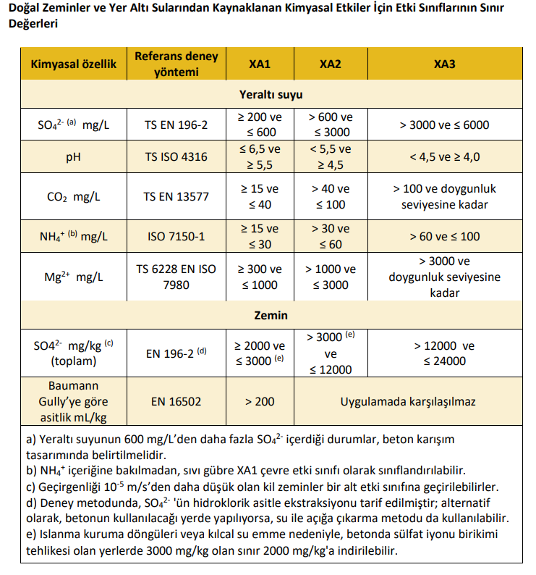

Slide 17
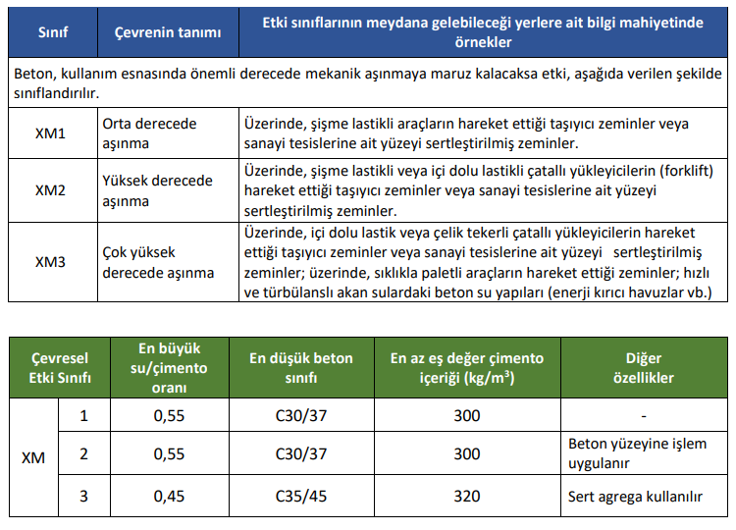
Betonun mekanik aşınma
Beton da aşınır.

Slide 18
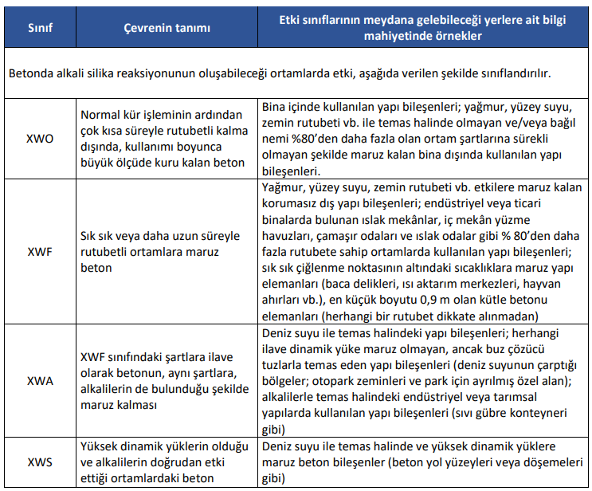
Alkali silika reaksiyonu etkisiyle donatının korozyonu
Beton da aşınır.

Slide 23
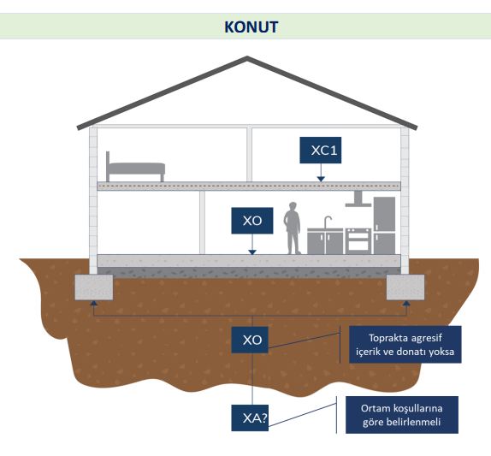

Slide 24
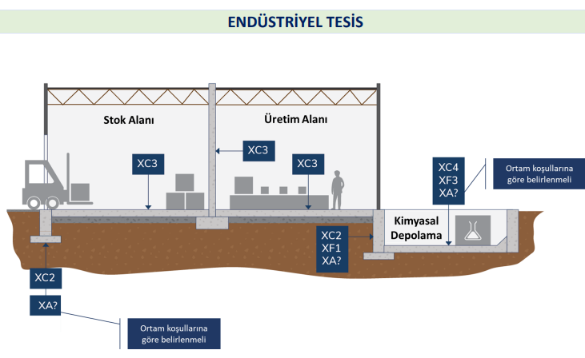

Slide 25
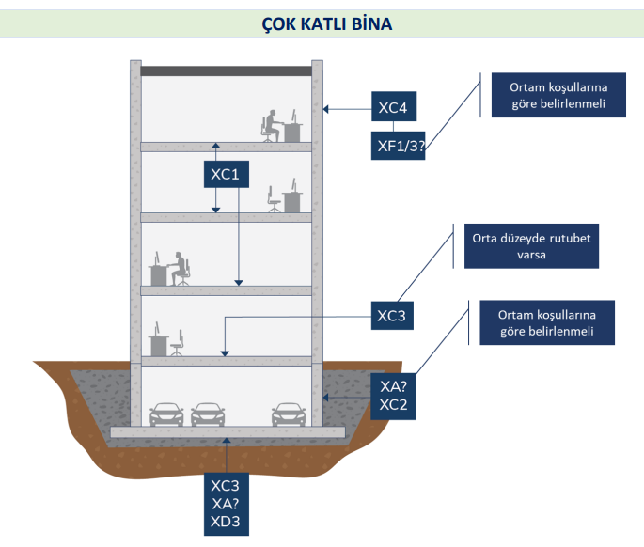

Slide 26
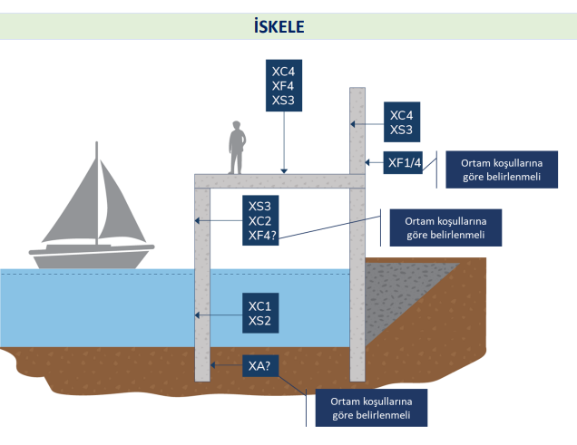

Slide 27
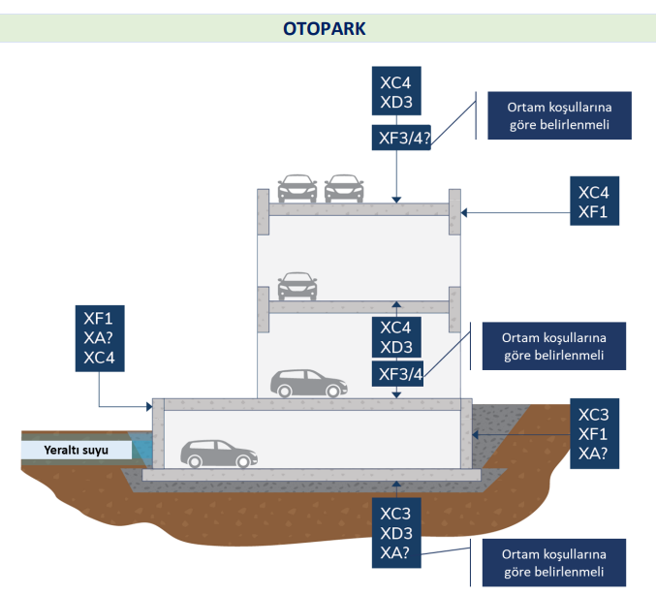

Slide 28
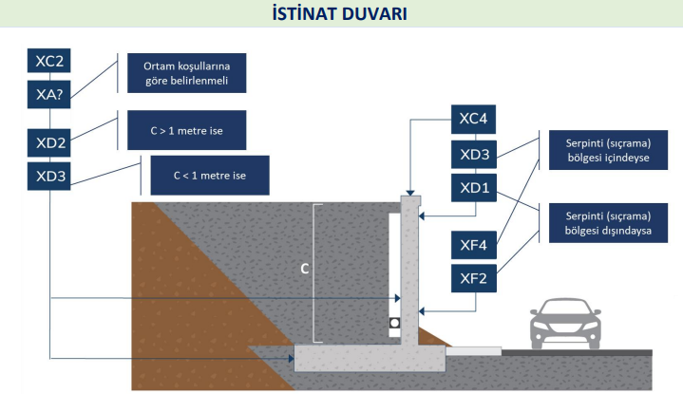

Slide 29
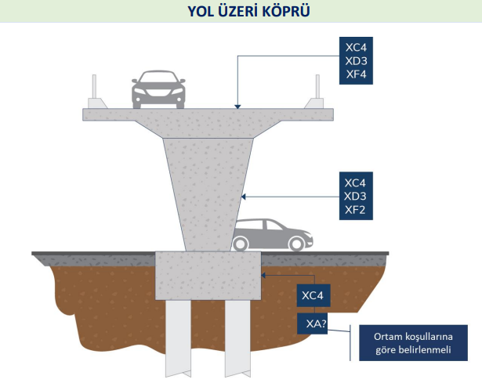
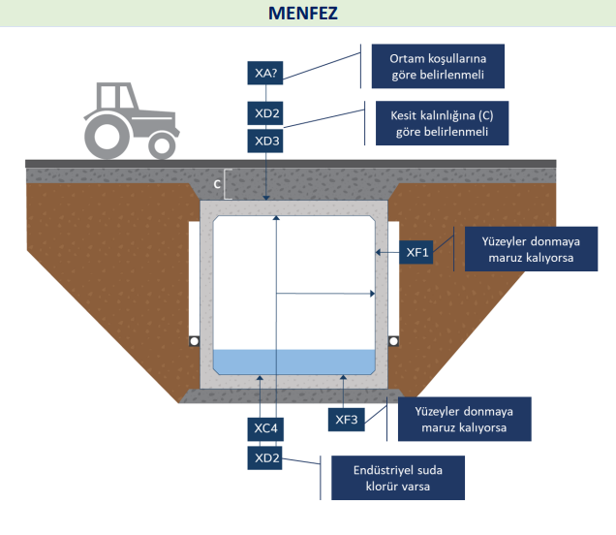

Slide 30
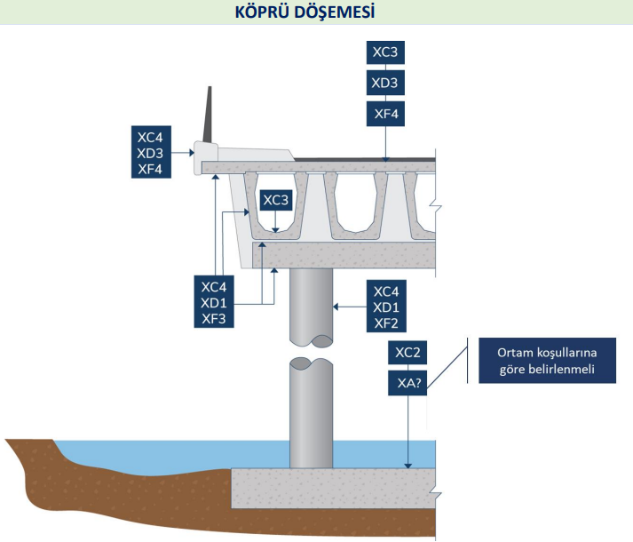

Slide 31
DİNLEDİĞİNİZ İÇİN
TEŞEKKÜRLER.

